Slide 1

Car Finder
Ritrova la tua auto…

Slide 2
Scopo
L’applicazione aiuta l’utente tramite l’utilizzo di servizi come GPS e le mappe di Google a ritrovare l’auto parcheggiata. La posizione dell’auto è salvata in remoto tramite un database.

Slide 3
Servizi Utilizzati
GPS
Google Maps
Servizio di mappe offerto da Google
Piattaforma Firebase

Slide 4
GPS
Che cos’è il GPS?
Come funziona?
Come è integrato nei dispositivi android?

Slide 5
Firebase
Cos’è Firebase?
Cosa Offre Firebase?
Database Realtime (OODB)
Autenticazione(mail, google, facebook, …)
Storage
Web hosting
AdMob (pubblicità con rispettivo guadagno)

Slide 6
Firebase Database
Firebase offre un Object Oriented Database ovvero un database ad oggetti.
Qual è la differenza tra un database ad Oggetti e uno Relazionale ?
Database Realtime

Slide 7
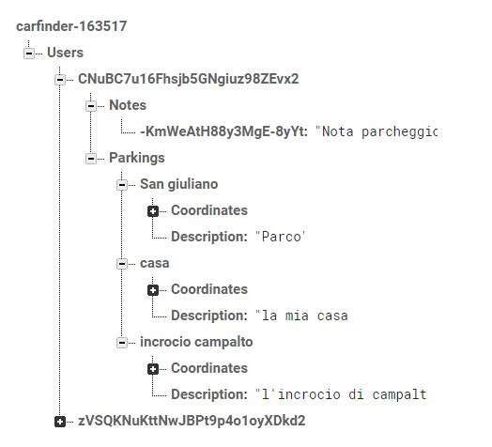
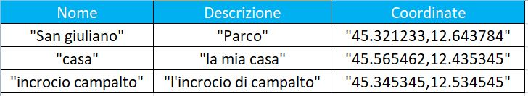
Rappresentazione DB Oggetti
Rappresentazione DB Relazionale in forma tabellare

Slide 8
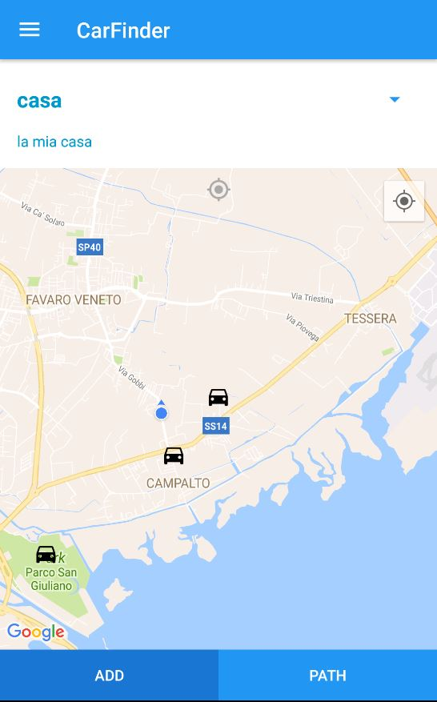
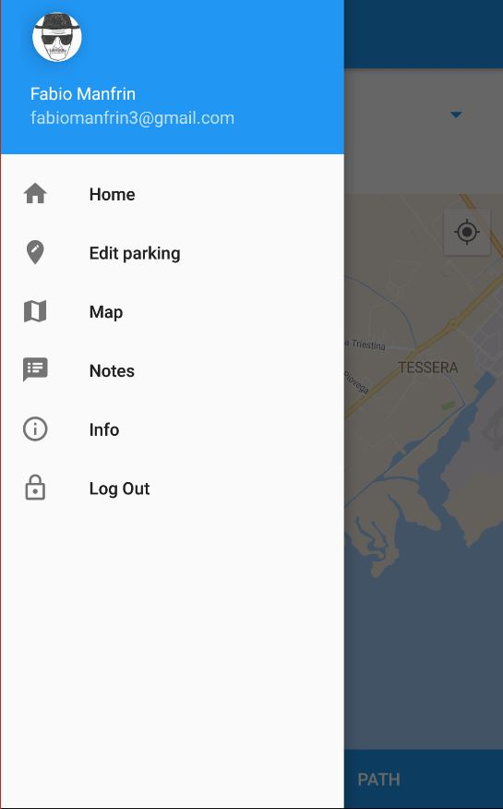
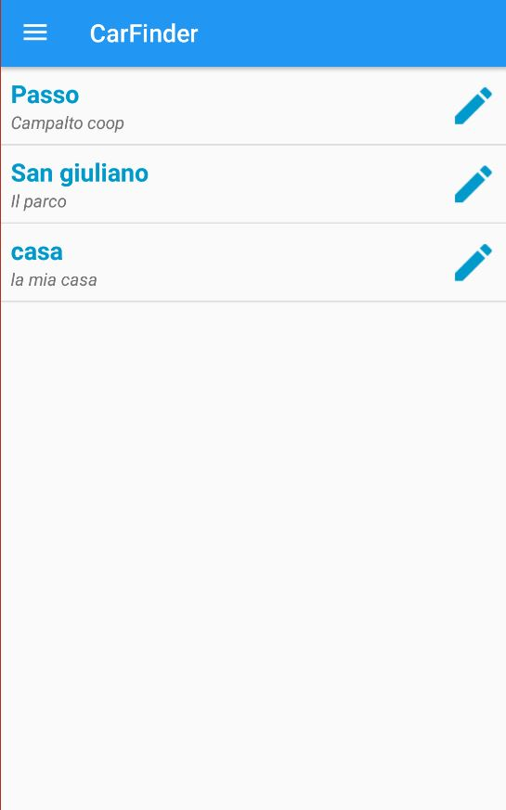
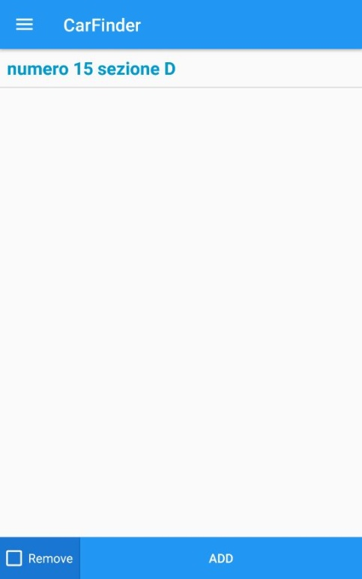
Car Finder(english part)
Home Drawer Edit Notes

Slide 9
Temi affrontati
Passaggio da database Relazionale ad Oggetti
Utilizzo del servizio GPS in Android
Utilizzo delle Google Apis

